Slide 1
CHÀO MỪNG CÁC THẦY CÔ GIÁO
ĐẾN DỰ GIỜ LỚP 1E
MÔN: TIẾNG VIỆT
Bài : Đèn giao thông

Slide 2
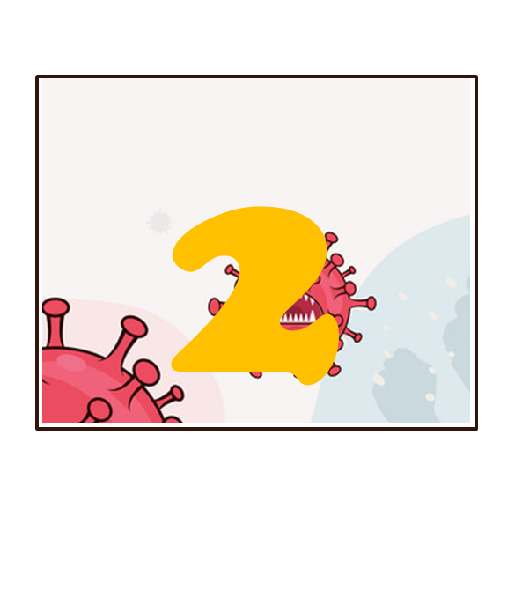
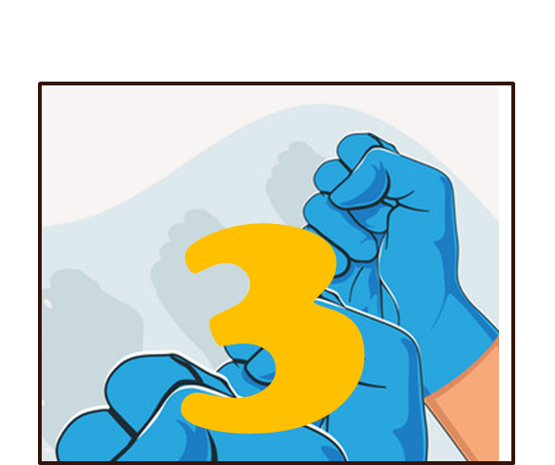
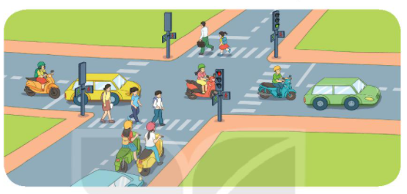
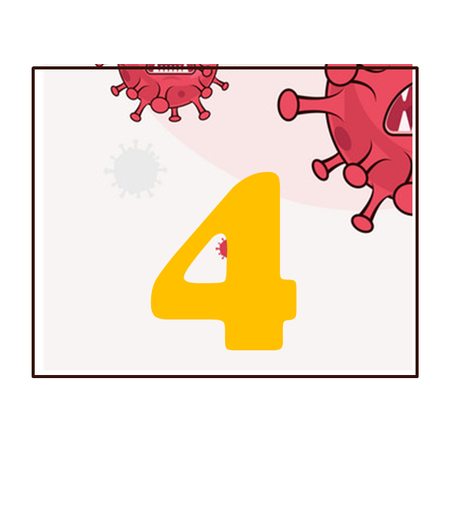
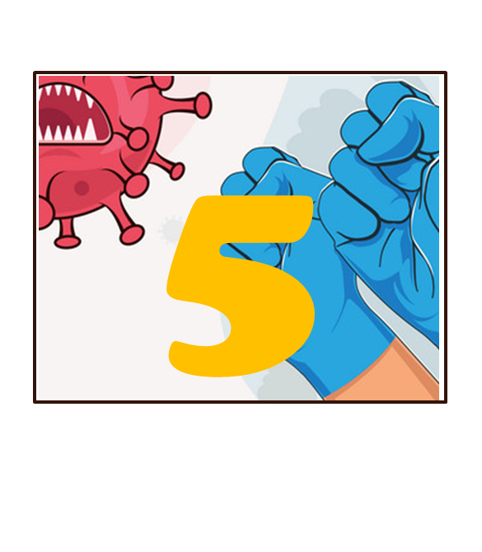
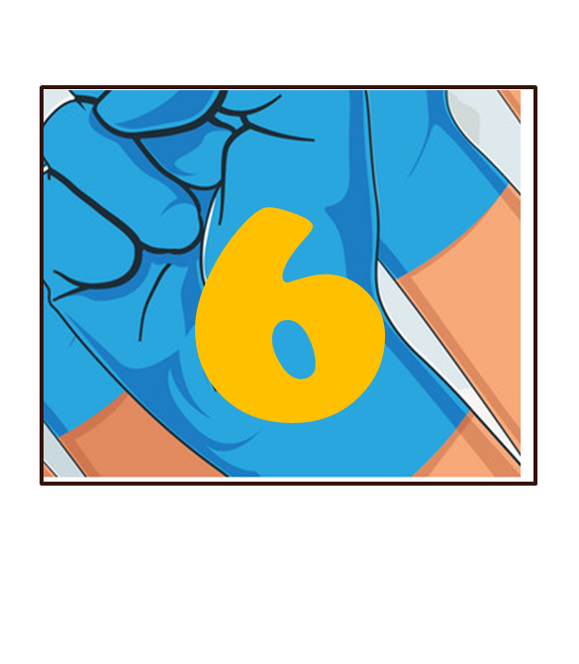
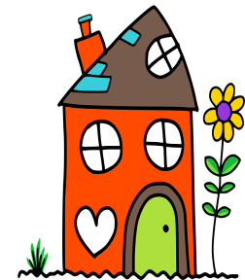
LẬT MẢNH GHÉP

Slide 3
Khi bị lạc, em không nên :
A. bình tĩnh
B. hốt hoảng
C. mải mê

Slide 4
Hỏi 2
Nhờ đâu mà Nam tìm được
bố và em ?
A. Nhờ nhớ lời bố dặn.
B. Nhờ tinh mắt
C. Nhờ sự thông minh
Notes:
Dựa vào tình huống để hỏi HS tên của bạn Hà.

Slide 5
Chúc mừng bạn đã chọn trúng mảnh ghép may mắn!
Notes:
Mảnh ghép may mắn, HS đc nhận quà

Slide 6
Hỏi 3
Điền r/ d / gi:
thầy …… áo
……….ọt nước
A. r
B. d
C. gi

Slide 7
Hỏi 4
Nếu đi siêu thi cùng bố mẹ nhưng không may bị lạc em sẽ làm gì ?
A. Đi theo người lạ
B. mặc kệ , bố mẹ sẽ đi tìm
C. nhờ chú bảo vệ hay cô nhân viên liên lạc với bố mẹ.

Slide 8
Chúc mừng bạn đã chọn trúng mảnh ghép may mắn!
Notes:
Mảnh ghép may mắn, HS đc nhận quà

Slide 9
Quan sát tranh và cho biết tranh vẽ cảnh gì?
1

Slide 10
4
ĐIỀU EM CẦN BIẾT
Bài
5
ĐÈN GIAO THÔNG

Slide 11
Đèn giao thông
Ở các ngã ba, ngã tư đường phố thường có cây đèn ba màu: đỏ, vàng, xanh. Đèn đỏ báo hiệu người đi đường và các phương tiện giao thông phải dừng lại. Đèn xanh báo hiệu được phép di chuyển. Còn đèn vàng báo hiệu phải đi chậm lại trước khi dừng hẳn.
Cây đèn ba màu này được gọi là đèn giao thông. Nó điều khiển việc đi lại trên đường phố. Nếu không có đèn giao thông thì việc đi lại sẽ rất lộn xộn và nguy hiểm.
Tuân thủ sự điều khiển của đèn giao thông giúp chúng ta bảo đảm an toàn khi đi lại.
( Trung Kiên )
2

Slide 12
Đèn giao thông
Ở các ngã ba, ngã tư đường phố thường có cây đèn ba màu: đỏ, vàng, xanh. Đèn đỏ báo hiệu người đi đường và các phương tiện giao thông phải dừng lại. Đèn xanh báo hiệu được phép di chuyển. Còn đèn vàng báo hiệu phải đi chậm lại trước khi dừng hẳn.
Cây đèn ba màu này được gọi là đèn giao thông. Nó điều khiển việc đi lại trên đường phố. Nếu không có đèn giao thông thì việc đi lại sẽ rất lộn xộn và nguy hiểm.
Tuân thủ sự điều khiển của đèn giao thông giúp chúng ta bảo đảm an toàn khi đi lại.
1
2
3
4
5
6
7
8
2

Slide 13
phương tiện
di chuyển
điều khiển
tuân thủ
lộn xộn
an toàn

Slide 14
Đèn giao thông
Ở các ngã ba, ngã tư đường phố thường có cây đèn ba màu: đỏ, vàng, xanh. Đèn đỏ báo hiệu người đi đường và các phương tiện giao thông phải dừng lại. Đèn xanh báo hiệu được phép di chuyển. Còn đèn vàng báo hiệu phải đi chậm lại trước khi dừng hẳn.
Cây đèn ba màu này được gọi là đèn giao thông. Nó điều khiển việc đi lại trên đường phố. Nếu không có đèn giao thông thì việc đi lại sẽ rất lộn xộn và nguy hiểm.
Tuân thủ sự điều khiển của đèn giao thông giúp chúng ta bảo đảm an toàn khi đi lại.
1
2
3
4
5
6
7
8
2

Slide 15
Luyện đọc câu dài:
Ở các ngã ba, ngã tư đường phố thường có cây đèn ba màu: đỏ, vàng, xanh.
Đèn đỏ báo hiệu người đi đường và các phương tiện giao thông phải dừng lại.

Slide 16
Đèn giao thông
Ở các ngã ba, ngã tư đường phố thường có cây đèn ba màu: đỏ, vàng, xanh. Đèn đỏ báo hiệu người đi đường và các phương tiện giao thông phải dừng lại. Đèn xanh báo hiệu được phép di chuyển. Còn đèn vàng báo hiệu phải đi chậm lại trước khi dừng hẳn.
Cây đèn ba màu này được gọi là đèn giao thông. Nó điều khiển việc đi lại trên đường phố. Nếu không có đèn giao thông thì việc đi lại sẽ rất lộn xộn và nguy hiểm.
Tuân thủ sự điều khiển của đèn giao thông giúp chúng ta bảo đảm an toàn khi đi lại.
1
2
3

Slide 17
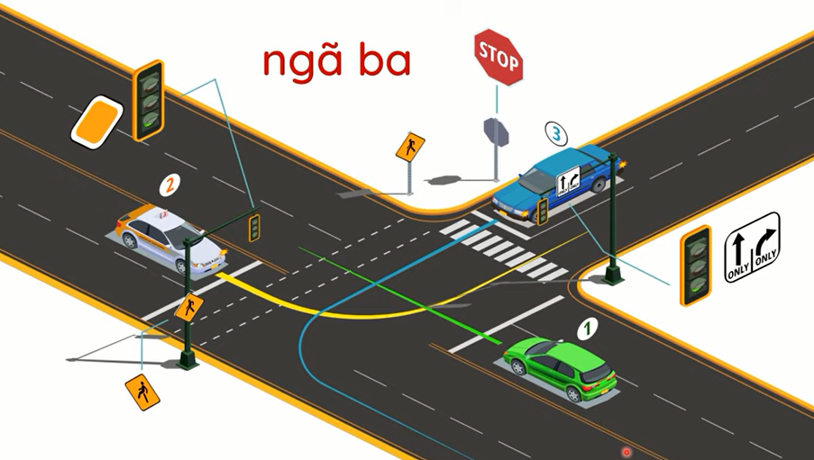

Slide 18
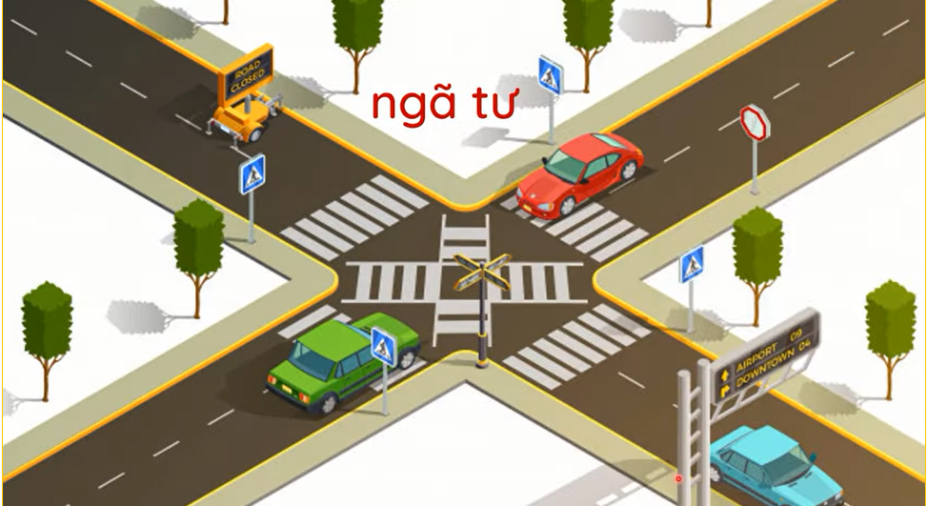

Slide 19
Đèn giao thông
Ở các ngã ba, ngã tư đường phố thường có cây đèn ba màu: đỏ, vàng, xanh. Đèn đỏ báo hiệu người đi đường và các phương tiện giao thông phải dừng lại. Đèn xanh báo hiệu được phép di chuyển. Còn đèn vàng báo hiệu phải đi chậm lại trước khi dừng hẳn.
Cây đèn ba màu này được gọi là đèn giao thông. Nó điều khiển việc đi lại trên đường phố. Nếu không có đèn giao thông thì việc đi lại sẽ rất lộn xộn và nguy hiểm.
Tuân thủ sự điều khiển của đèn giao thông giúp chúng ta bảo đảm an toàn khi đi lại.
1
2
3

Slide 20
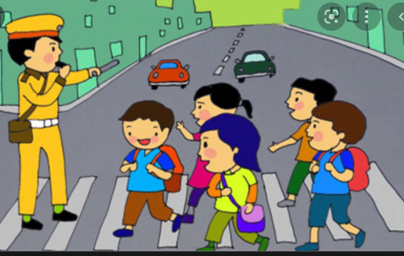
Điều khiển : Làm cho quá trình hoạt động diễn ra đúng quy tắc .

Slide 21
Đèn giao thông
Ở các ngã ba, ngã tư đường phố thường có cây đèn ba màu: đỏ, vàng, xanh. Đèn đỏ báo hiệu người đi đường và các phương tiện giao thông phải dừng lại. Đèn xanh báo hiệu được phép di chuyển. Còn đèn vàng báo hiệu phải đi chậm lại trước khi dừng hẳn.
Cây đèn ba màu này được gọi là đèn giao thông. Nó điều khiển việc đi lại trên đường phố. Nếu không có đèn giao thông thì việc đi lại sẽ rất lộn xộn và nguy hiểm.
Tuân thủ sự điều khiển của đèn giao thông giúp chúng ta bảo đảm an toàn khi đi lại.
1
2
3

Slide 22
Đèn giao thông
Ở các ngã ba, ngã tư đường phố thường có cây đèn ba màu: đỏ, vàng, xanh. Đèn đỏ báo hiệu người đi đường và các phương tiện giao thông phải dừng lại. Đèn xanh báo hiệu được phép di chuyển. Còn đèn vàng báo hiệu phải đi chậm lại trước khi dừng hẳn.
Cây đèn ba màu này được gọi là đèn giao thông. Nó điều khiển việc đi lại trên đường phố. Nếu không có đèn giao thông thì việc đi lại sẽ rất lộn xộn và nguy hiểm.
Tuân thủ sự điều khiển của đèn giao thông giúp chúng ta bảo đảm an toàn khi đi lại.
Thi đua

Slide 23
Đọc toàn bài
Đèn giao thông
Ở các ngã ba, ngã tư đường phố thường có cây đèn ba màu: đỏ, vàng, xanh. Đèn đỏ báo hiệu người đi đường và các phương tiện giao thông phải dừng lại. Đèn xanh báo hiệu được phép di chuyển. Còn đèn vàng báo hiệu phải đi chậm lại trước khi dừng hẳn.
Cây đèn ba màu này được gọi là đèn giao thông. Nó điều khiển việc đi lại trên đường phố. Nếu không có đèn giao thông thì việc đi lại sẽ rất lộn xộn và nguy hiểm.
Tuân thủ sự điều khiển của đèn giao thông giúp chúng ta bảo đảm an toàn khi đi lại.
3
Notes:
Gọi HS đọc lại bài

Slide 24
Kính chúc các thầy cô mạnh khỏe.
Chúc các em chăm ngoan, học tốt.

Slide 25
Dặn dò:
Đọc lại bài: Đèn giao thông (trang 78, 79).
Hoàn thành vở bài tập.
Chuẩn bị bài mới (trang 80, 81).

